Slide 1
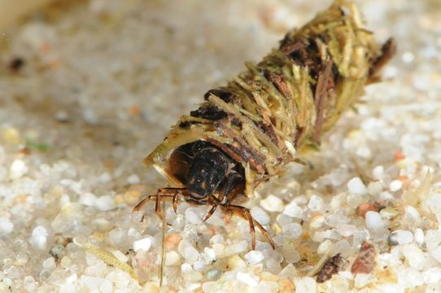
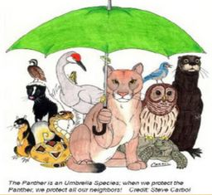
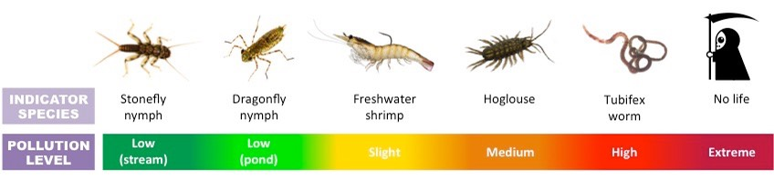
FUNGI, PLANTAE, ANIMALIA 1
se zaměřením na indikátorové druhy
(Bioindikace a biomonitoring)

Slide 2
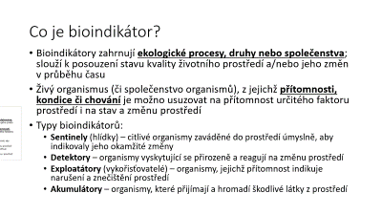
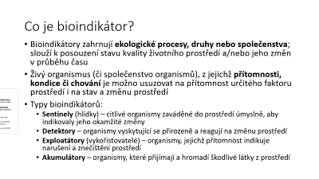
Co je bioindikátor?
Bioindikátory zahrnují ekologické procesy, druhy nebo společenstva; slouží k posouzení stavu kvality životního prostředí a/nebo jeho změn v průběhu času
Živý organismus (či společenstvo organismů), z jejichž přítomnosti, kondice či chování je možno usuzovat na přítomnost určitého faktoru prostředí i na stav a změnu prostředí
Typy bioindikátorů:
  Sentinely (hlídky) – citlivé organismy zaváděné do prostředí úmyslně, aby indikovaly jeho okamžité změny
  Detektory – organismy vyskytující se přirozeně a reagují na změnu prostředí
  Exploatátory (vykořisťovatelé) – organismy, jejichž přítomnost indikuje narušení a znečištění prostředí
  Akumulátory – organismy, které přijímají a hromadí škodlivé látky z prostředí
Notes:
Sentinel species are biological monitors that accumulate a pollutant in their tissues without significant adverse effects. Primarily used to measure the amount of a pollutant that is biologically available, they may also increase the sensitivity of an analytical procedure or summarise a complex pollution signal.

Slide 3
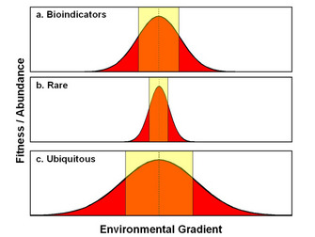
Co může být vhodným bioindikátorem?
Biotické a abiotické podmínky prostředí se liší, stejně tak se liší druhy v toleranci ke změnám (vybočení z optima)
Nejlepšími bioindikátory jsou organismy (druhy) se střední mírou tolerance ke změnám prostředí (citlivost vůči změnám x odolnost vůči výkyvům a obecným biotickým změnám)
Bioindikátorem může ale být i celé společenstvo, které zahrnuje celou škálu typů environmentální tolerance → více zdrojů dat pro posouzení stavu prostředí
  Biotické indexy
  „Multimetrický“ přístup (abundance, diverzita, míra tolerance, …)
Notes:
Bioindicator species effectively indicate the condition of the environment because of their moderate tolerance to environmental variability (Figure 1). In contrast, rare species (or species assemblages) with narrow tolerances are often too sensitive to environmental change, or too infrequently encountered, to reflect the general biotic response. Likewise, ubiquitous species (or species assemblages) with very broad tolerances are less sensitive to environmental changes which otherwise disturb the rest of the community. The use of bioindicators, however, is not just restricted to a single species with a limited environmental tolerance. Entire communities, encompassing a broad range of environmental tolerances, can serve as bioindicators and represent multiple sources of data to assess environmental condition in a "biotic index" or "multimetric" approach.
Bioindicators possess a moderate tolerance to environmental variability, compared to rare and ubiquitous species. This tolerance affords them sensitivity to indicate environmental change, yet endurance to withstand some variability and reflect the general biotic response.

Slide 4
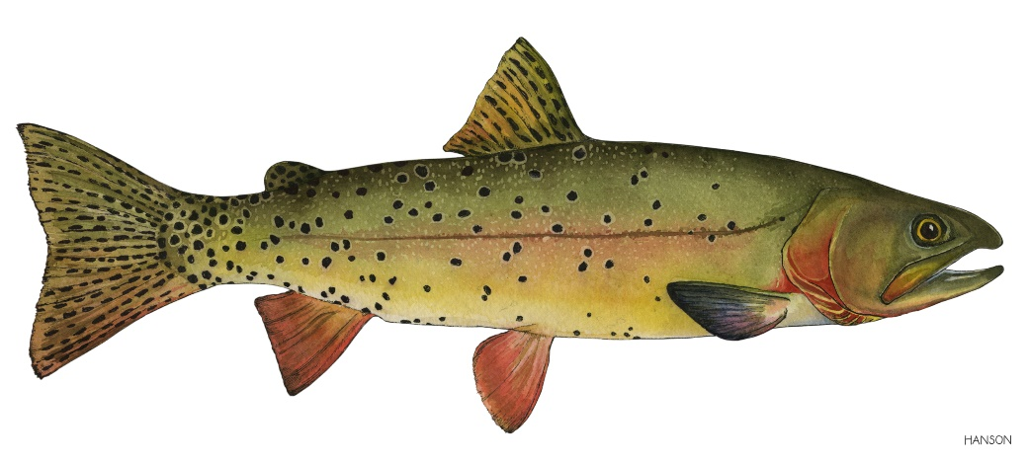
Co může být vhodným bioindikátorem?
Biologické procesy – např. termální tolerance pstruha žlutohrdlého (Oncorhynchus clarkii) využívána jako indikátor teploty vody, resp. k hodnocení míry antropogenních disturbancí v daném ekosystému – měření hsp (heat shock proteins) v tělech jednotlivců
  krátkodobá expozice;
  behaviorální a fyziologické změny – změna růstu a vývoje
  lokální extinkce – dlouhodobá expozice
Notes:
For example, cutthroat trout inhabit coldwater streams of the western United States. Most individuals have an upper thermal tolerance of 20°–25°C; thus, their temperature sensitivity can be used as a bioindicator of water temperature. Livestock grazing, burning, and logging are examples of human-related disturbances that can increase water temperature in these streams and be detected by cutthroat trout at various biological scales (Figure 2). An immediate response of cutthroat to thermal pollution occurs at the cellular level. Specifically, heat shock protein (hsp) synthesis increases to protect vital cellular functions from thermal stress. We can quantify hsp levels to measure thermal stress in cutthroat trout and assess how the environment has been altered. If thermal stress persists, such physiological changes are generally tractable at the individual level through behavioral changes and subsequent reductions in growth and development. In the most extreme instances, however, large and persistent thermal alterations can reduce population numbers and even lead to local extinctions, causing compositional shifts to warmwater fisheries.

Slide 5
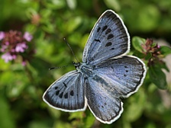
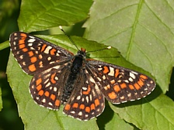
Deštníkový druh (umbrella species)
živočišný či rostlinný druh, jehož ochrana zastřešuje ochranu celého souboru dalších druhů či společenstva
  musí existovat statisticky významná pozitivní korelace mezi výskytem deštníkového druhu a výskytem druhů, které se pod jeho deštník mají skrýt
  musejí být dobře známy biotopové nároky deštníkového druhu, protože na nich je postaven management lokalit s jeho výskytem
  musí být atraktivní pro veřejnost
Modrásek černoskvrnný (Maculinea arion)
deštníkový druh pro valašské ovčí pasínky
(ochrana saranče vrzavé a desítek druhů denních motýlů)
Hnědásek osikový (Euphydryas maturna)
deštníkový druh pro světlé nížinné lesy
(důkaz šetrného lesního hospodaření)
Sysel obecný (Spermophilus citellus)
deštníkový druh mozaikovité zemědělské krajiny
(ochrana zlatohlávka skvostného, roháče obecného…)
Notes:
Především musí existovat statisticky významná pozitivní korelace mezi výskytem deštníkového druhu a výskytem druhů, které se pod jeho deštník mají skrýt. Přeloženo do srozumitelného jazyka, je třeba prozkoumat větší množství lokalit, zjistit na nich početnosti různých druhů a prokázat, že kde se daří druhu deštníkovému, tam se daří i dalším ochranářsky zajímavým druhům, případně že míra biodiverzity na lokalitách s výskytem deštníkového druhu významně převyšuje míru biodiverzity v místech, kde se deštníkový druh nevyskytuje
Vzhledem k výše zmíněné souvislosti s dalšími druhy existuje reálný předpoklad, že podpora výskytu deštníkového druhu podpoří i výskyt druhů pod jeho deštníkem, jejichž ekologické vazby třeba nejsou tak dobře prozkoumány a tudíž by bylo obtížné, ne-li nemožné pro ně navrhovat specifický management.
Předpokladem úspěšné ochrany přírody je vždy podpora místních obyvatel, především vlastníků dotčených pozemků, a využití konkrétního druhu k prezentaci ochranářských myšlenek je jednou z cest, jak ji učinit srozumitelnou
Modrásek černoskvrnný - deštníkový druh pro valašské ovčí pasínky. Z druhů skrytých pod jeho deštníkem je nutné zmínit saranči vrzavou a desítky méně nápadných motýlů. Díky atraktivnímu vzhledu je tento denní motýl zároveň "tváří" kampaně za zachování tradičního způsobu hospodaření na Valašsku.
eštníkový druh pro světlé nížinné lesy. Díky ochraně v rámci systému Natura 2000 je tento druh nadějí, že se podaří do české krajiny alespoň částečně vrátit pařeziny a střední lesy jakožto k přírodě šetrné způsoby lesního hospodaření.
Sysel: Na přelomu 40. a 50. let 20. století se sysel obecný běžně vyskytoval na travnatých mezích, v porostech zemědělských plodin (obiloviny, vojtěška), na loukách a pastvinách a byl označován jako zemědělský škůdce. Předpokládá se, že sysel obecný se na naše území rozšířil ze stepí jihovýchodní Evropy a Malé Asie. Jedná se tedy o stepní druh, z čehož vyplývají i ekologické nároky tohoto hlodavce. Limitujícím faktorem pro existenci syslích kolonií je krátký travní porost, který umožňuje syslovi vizuální kontakt s ostatními členy kolonie a především mu dává možnost zpozorovat blížícího se predátora.

Slide 6
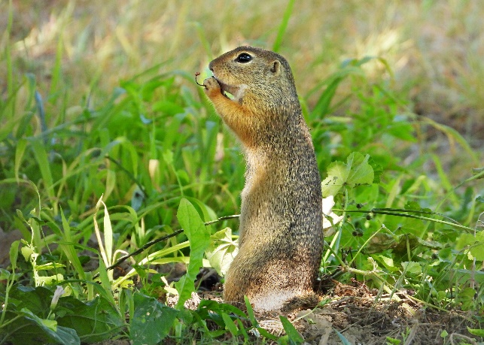
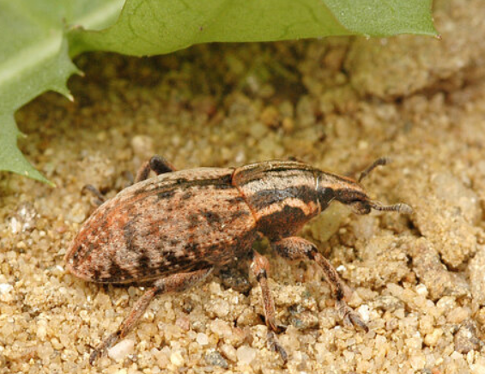
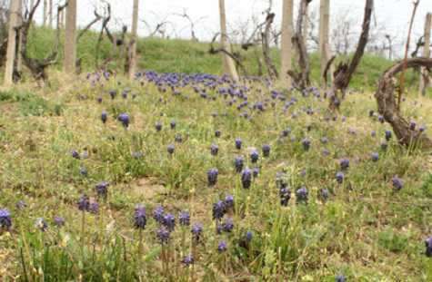
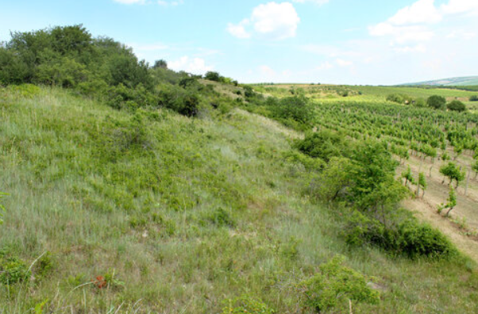
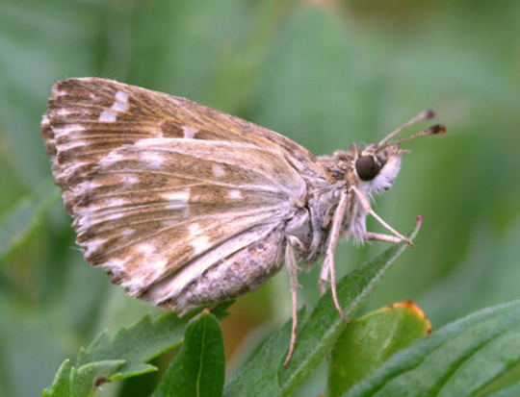
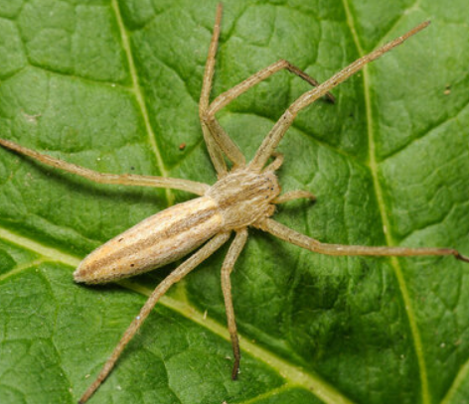
Sysel obecný (Spermophilus citellus)
deštníkový druh mozaikovité zemědělské krajiny
(ochrana zlatohlávka skvostného, roháče obecného…)
Rýhonosec Pseudocleonus cinereus
- Okraje vinohradů a polních cest
Silně ohrožený modřenec hroznatý (okopávané a naorávané vinice a sady)
Kriticky ohrožený listovník trávový (lesní trávníky a lesostepi)
Soumračník slézový
- Pestrá stepní stanoviště, okraje polních cest
Stepní vegetace s třešní křovitou, obklopena vinicemi

Slide 7
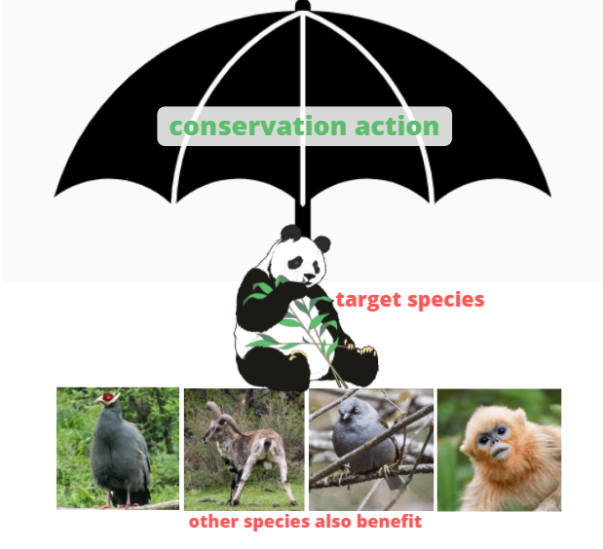
Deštníkový druh (umbrella species)
Koncept populární ve 2. polovině 20. století, nyní se od něj upouští – ochrana celých společenstev a ekosystémů, komplexně
Notes:
Pandy jsou druh ikonický, vlajkový. Ale nikoliv už deštníkový. To znamená, že jejich ochrana nezastřešuje, nemá vliv na další druhy. Vyhodnotili deset let střádané záběry z fotopastí instalovaných v pandích rezervacích. A povšimli si, že tam kde se začnou chránit pandy, začnou dříve nebo později mizet levharti, irbisové, vlci a dhoulové. Odejdou jinam, stáhnou se mimo pandí teritorium. Ochrana území s pandami zdá se neprospívá ostatním druhům (zvláště pak ne velkým šelmám) a není zrovna blahodárná ani vůči šíře vymezeným ekosystémům.

Slide 8
Bioindikace a biomonitoring
Bioindikace: metoda používaná k získání rychlé biologické informace s minimální časovou prodlevou
Biomonitoring: použití živých organismů k získání kvantitativních a kvalitativních informací o určitých charakteristikách biosféry
Biomonitoring: dlouhodobé a systematické sledování vývoje nebo prostorového rozložení bioindikačních znaků
Bioindikátory: organismy nebo společenstva organismů, jejichž životní funkce jsou korelovány s faktorem prostředí tak těsně, že mohou sloužit jako jejich ukazatele
3 hlavní funkce bioindikátorů:
  Monitoring životního prostředí (fyzikální a/nebo chemické změny)
  Monitoring ekologických procesů
  Monitoring biodiverzity

Slide 9
Kritéria vhodného bioindikátoru
Nelze vybrat jeden organismus, který bude schopen indikovat všechny typy disturbancí či stresu v každém typu prostředí
Napříč geografickými oblastmi, typy indikovaných disturbancí, životního prostředí či používaných organismů, dobré bioindikátory sdílejí tyto hlavní znaky:
Dobrá schopnost indikace
  Poskytuje měřitelnou odpověď (senzitivní vůči disturbancím nebo stresu, ale ne příliš)
  Jeho odpověď reflektuje odpověď celé populace/společenstva/ekosystému
  Reaguje úměrně stupni degradace nebo kontaminace

Slide 10
Kritéria vhodného bioindikátoru
2. Početnost a rozšířenost
  Přiměřená hustota místní populace (vzácné druhy nejsou optimální)
  Běžný, s ohledem na rozšíření v zájmové oblasti
  Relativně stabilní i přes mírnou proměnlivost klimatu a prostředí
3. Prostudovanost
  Se známou ekologií a životní historií
  Taxonomicky dobře známý a stabilně zakotvený (v systému)
  Sbíratelný/zkoumatelný jednoduše a nenákladně
4. Ekonomický význam
  Druh se již využívá pro jiný účel
  Veřejný zájem / popularita druhu
Notes:
The life history of an organism is its pattern of survival and reproduction, along with the traits that directly affect survival and the timing or amount of reproduction.

Slide 11
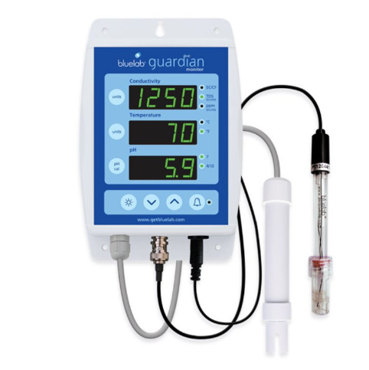
Výhody využití bioindikátorů
Oproti tradičním metodám (měření chemických/fyzikálních charakteristik prostředí – teploty, salinity, obsahu živin, polutantů, světla, rozp. kyslíku apod.)
posouzení kumulativních dopadů jak chemických znečišťujících látek, tak změn stanovišť v průběhu času
  přidávají časovou složku odpovídající délce života nebo době pobytu organismu v konkrétním systému, což umožňuje zohlednění současných, minulých nebo budoucích podmínek prostředí
  Náklady na chemické analýzy jsou často vysoké, zejména při nízkých koncentracích polutantů
  rozsah tolerance bioindikátorů poskytuje obrázek o biologicky smysluplných úrovních polutantů
Notes:
In contrast, many chemical and physical measurements only characterize conditions at the time of sampling, increasing the probability of missing sporadic pulses of pollutants.

Slide 12
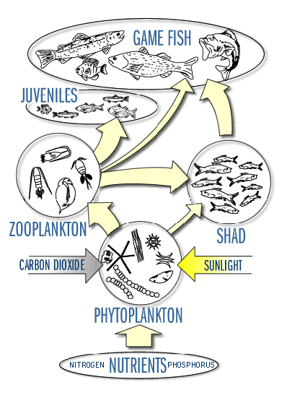
Výhody využití bioindikátorů
Oproti tradičním metodám (měření fyzikálních charakteristik prostředí – teploty, salinity, obsahu živin, polutantů, světla, rozp. kyslíku apod.)
  schopnost indikovat nepřímé biotické účinky znečišťujících látek (např. bioakumulace – kovy kumulující se v tělech organismů směrem k vyšším trofickým úrovním)
  Mnoho látek a faktorů, které je potřeba monitorovat – biota je nejlepším prediktorem reakce ekosystémů na disturbance/stres
  U diverzifikovaných biotopů (např. tropické pralesy) neodrážejí fyzikální/chemická měření komplikovanost systému (interakce faktorů), bioindikátory ano
Notes:
In contrast, many chemical and physical measurements only characterize conditions at the time of sampling, increasing the probability of missing sporadic pulses of pollutants.
Clearly, a pipe dumping phosphorus-rich sewage into a lake will adversely impact the ecosystem. Phosphorous commonly limits primary production in freshwater ecosystems; therefore, we may predict that elevated phosphorus concentrations will increase the growth and reproduction of some species. Chemical measurements, however, may not accurately reflect a reduction in species diversity or how the growth and reproduction of other species may decline due to competitive exclusion. Indirect contaminant effects are especially difficult to glean from chemical or physical measurements in the case of bioaccumulation. Metals, among other contaminants, accumulate in biological organisms, causing metal concentrations to amplify through food webs. Thus, contaminant levels at higher trophic levels may be underrepresented by physical or chemical measurements.

Slide 13
Problémy spojené s využitím bioindikátorů
Přirozená variabilita vs. antropogenní změny – omezená možnost využití bioindikátorů v heterogenním prostředí
  Populace indikátorových druhů mohou být ovlivněny jinými faktory (např. nemoc, parazitismus, konkurence, predace)
  Indikátorová schopnost organismů je závislá na měřítku
    např. velcí obratlovci nemusí indikovat změny hmyzích společenstev, apod.
  Biotopové požadavky bioindikátorů se nemusí shodovat (a neshodují) s ostatními druhy v ekosystému
    selhání ochrany vzácných druhů
Použití jednoho druhu (nebo malé skupiny druhů) k posouzení kvality prostředí (či změny v čase) může představovat hrubé zjednodušení složitého systému

Slide 14
Výhody vs. nevýhody – shrnutí
Výhody využití bioindikátorů jasně převažují jejich omezení
Využití od buněčné až po ekosystémovou úroveň, k hodnocení stavu konkrétního ekosystému
Shromažďují informace o biologických, fyzikálních a chemických složkách prostředí, které se projevují jako změny individuální fitness, hustoty populace, složení společenstva a ekosystémových procesů
Z pohledu managementu bioindikátory informují o našich aktivitách ohledně toho, co je a co není biologicky udržitelné

Slide 15
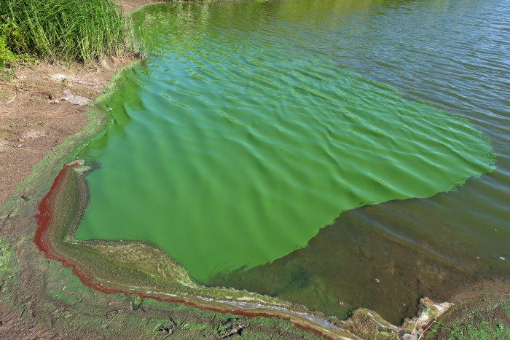
Řasy a sinice jako bioindikátory
Reagují velice rychle na změnu chemického složení vodního toku či nádrže
Odrážejí míru eutrofizace (proces obohacování vod o živiny, zejména dusík a fosfor) → změny složení řasové flóry
Eutrofizace: přirozená (výplach živin z půdy a rozklad mrtvých organismů) vs. nepřirozená (antropogenní)
Zařazení v systému:
Doména: Bacteria (bakterie)
Kmen: Cyanobacteria (sinice)
Třída: Cyanophycae (sinice)
Řasy: seskupení nepříbuzných skupin organismů
Autotrofní fotosyntetizující organismy vyjma vyšších rostlin
Notes:
Důsledkem je nejprve přemnožení planktonu a také sinic (vodní květ) a posléze, po masovém odumření se projeví nedostatek kyslíku ve vodě (zejména u dna, kde ho odebírá tlení hmoty) a následné vymírání ryb a dalších organismů, zejména těch žijících (toxické látky pocházející ze sinic, dekompozitorů a rozkládajících se organismů mohou však v extrémním případě působit na většinu či celou rybí populaci i další organismy v potravním řetězci). Přístupu kyslíku do spodních vrstev brání pyknoklina – vrstva oddělující vodu s odlišnou hustotou.

Slide 16
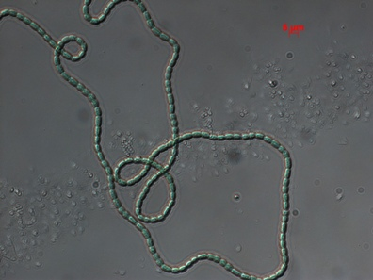
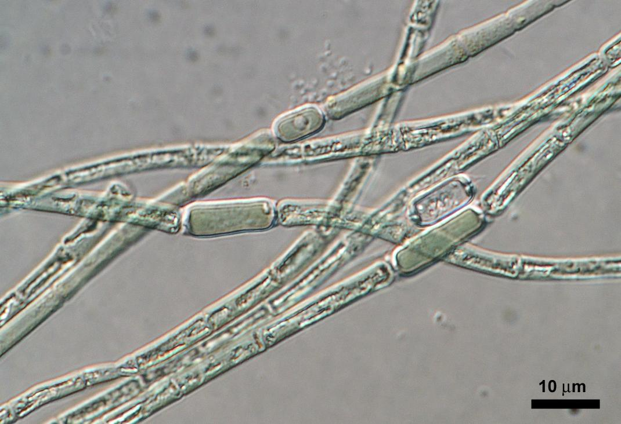
Řasy a sinice jako bioindikátory
Anabena flos-aquae – vodní květ, znečištění
Aphanizomenon flos-aquae – vodní květ, znečištění

Slide 17
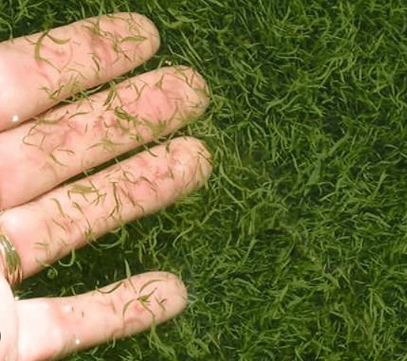
Aphanizomenon flos-aquae
kolonie podobné kouskům trávy nebo
modřínovému jehličí

Slide 18
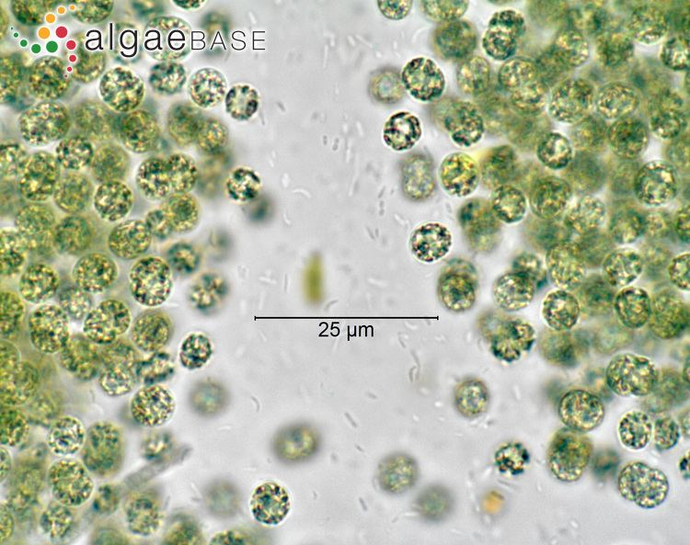
Řasy a sinice jako bioindikátory
Microcystis aerguinosa – vodní květ, znečištění

Slide 19
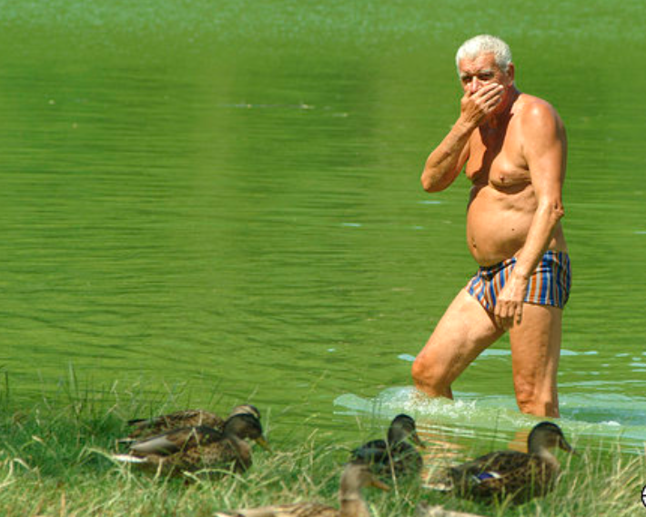
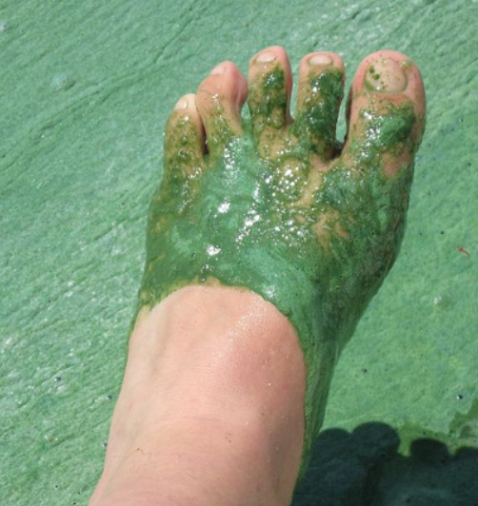
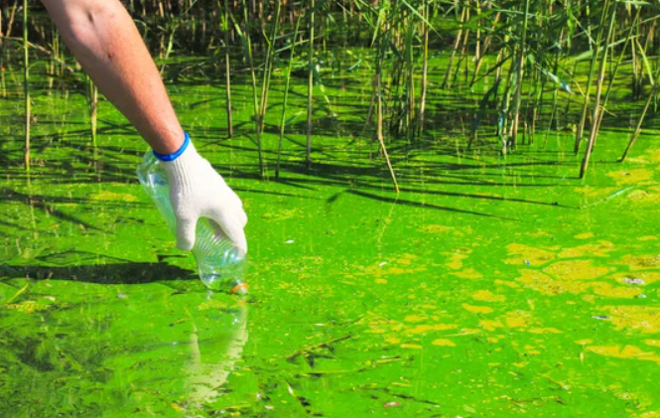
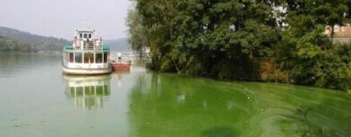
Notes:
Ne vždy ale platí, že zelená voda znamená sinice. Mohou to být i obyčejné řasy. „Odlišit řasy od toxických sinic pomůže jednoduchý, tzv. Maršálkův test. Naplňte průhlednou láhev, například PETku, až po hrdlo a nechte 20 minut odstát. Pokud se vytvořil u hladiny zelený proužek nebo povlak, který vypadá jako zelená krupice nebo sekané jehličí, ale zbytek vody zůstal čirý, jsou ve vodě sinice," říká Eliška Maršálková. "Zůstala-li voda zelená, obsahuje řasy,“ dodává

Slide 20
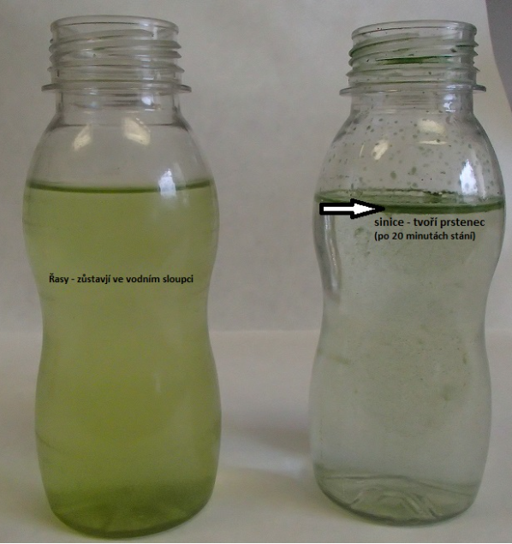
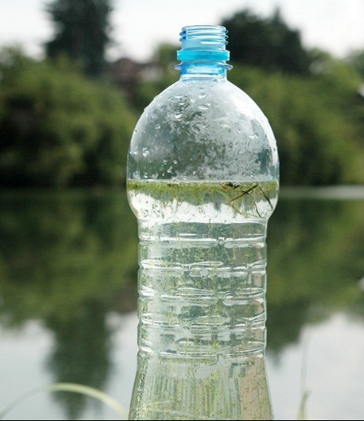
Homogenní zákal v celém objemu
drobné řasy (Chlorophyceae)

Slide 21
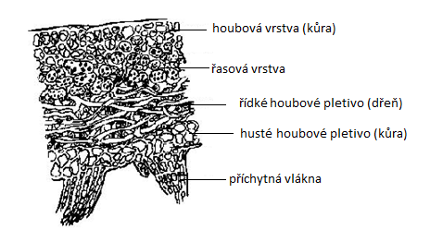
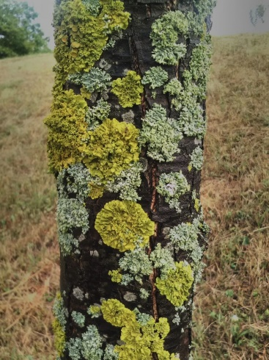
Lišejníky jako bioindikátory
Podvojný organismus (mykobiont – houba, fotobiont – řasa či sinice), ne mutualismus v klasickém smyslu – specifický lichenismus
Obě složky v ideální rovnováze → i malá změna může vést k úhynu
Odolné vůči klimatickým extrémům (sucho, nadmořská výška, vysoký obsah dusíku, …)
Většina lišejníků vysoce citlivá ke znečištění ŽP (kyselé deště, nadměrná depozice prachu, polutanty)
Stélka nemá kutikulu → snadné pronikání látek z ŽP (neregulovaný příjem vody povrchem – není půdní filtrace)
Pomalý, ale nepřetržitý růst – nepřetržitý monitoring
Dlouhověkost – desítky až stovky let → dlouhodobá akumulace škodlivin
Levný sampling – stačí zkušený lichenolog monitorující společenstvo lišejníků
Notes:
https://ziva.avcr.cz/files/ziva/pdf/lisejniky-jako-bioindikatory.pdf
Současný stav poznání ukazuje, že tento svazek není u všech zástupců ideální symbiózou ve smyslu oboustranných výhod, proto se dnes vztah obou partnerů označuje příhodněji jako specifický lichenismus. Nicméně obě složky jsou v lišejníku ve velmi křehké rovnováze a jakékoli změny v prostředí, ve kterém žijí, mohou tuto rovnováhu snadno narušit a vést až ke zničení celého organism
Fotobiont poskytuje organické látky, které vyrobil fotosyntézou, houba anorganické látky, vodu, vhodné prostředí pro růst a výměnu plynů.^{[9]} Situace je však velmi komplikovaná – pravděpodobně existují různé přechody mezi mutualismem a dalšími typy vztahů, jako je komenzálismus a parazitismus.

Slide 22
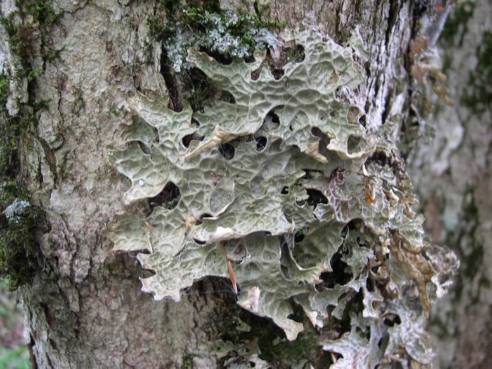

Lišejníky jako bioindikátory
Zařazení v systému:
Říše: Fungi (lichenizované houby)
Podříše: Dikarya (jakožto lišejníky netvoří společně žádnou přirozenou skupinu)
Oddělení: Ascomycota (vřeckovýtrusé, 98 %), příp. Basidiomycota (stopkovýtrusé)
Why is lichen important?
Lobaria pulmonaria
Lišejníky a toxiny:
  Vysoce citlivé k SO₂ – již malé koncentrace způsobují změny chloroplastů a trvalou plazmolýzu buněk
    Destrukce chlorofylu v řase – porušení symbiózy (cukry z fotosyntézy jsou pro houbového partnera nenahraditelné)
    Tolerance vůči SO₂ se liší – např. důlkatec plicní (Lobaria pulmonaria) hyne již při malých koncentracích
  Citlivé vůči expozici fluoru (úhyn – lišejníkové pouště, deformace stélky)
  Citlivé k expozici ozonu
  Citlivé k obsahu kovů v půdě

Slide 23
Lišejníky jako bioindikátory
Nejčastěji využívány epifytické druhy (standardizace substrátu – eliminace vnějších vlivů)
Standardizovaná metoda využití lišejníků jako bioindikátorů (1970, širší spektrum lišejníků)
Kvantitativní (měření lišejníkové vegetace, modelování) vs. kvalitativní (druhové zastoupení, stav) metody
Indexy hodnotící celé společenstvo (IAP (Index of Atmospheric Purity), LDV (Lichen Diversity Value))
Zkoumání in situ vs. metoda transplantace (přenesení na zájmové území a sledování přežívání)
Sledování fyziologického stavu lišejníků (intenzity fotosyntézy, dýchání nebo čisté produkce, stanovení obsahu chlorofylu, pH a vodivosti vodního výluhu lišejníkové stélky)
Morfologicko-anatomické metody (fotograficky viditelné změny odumírajících stélek)
Notes:
Věrohodné vědecké sledování změn kvality prostředí závisí především na standardizaci výchozích podmínek. Přitom je nutné vyloučit maximum vnějších vlivů, které by mohly výsledky zkreslit. Substrát se celkově snadněji sjednocuje u lišejníků epifytických, tedy rostoucích na stromech (v našich podmínkách na borce dřevin), než saxikolních, epilitických (rostoucích na kamenech a skalách) nebo epigeických či terestrických (rostoucích na povrchu půdy), kde mohou být velmi odlišné chemické a fyzikální vlastnosti substrátu. Většina odborníků proto vybírá jako substrát borku pouze jednoho druhu stromu či alespoň jeden typ borky (kyselou, neutrální, zásaditou), protože u různých druhů stromů se vlastnosti borky liší
. Jejich princip spočívá v odečítání četností lišejníkových druhů na určitém ohraničeném místě, např. v podobě žebříčkovité mřížky a na tomto základě matematicky vypočtených indexů. Hodnoty indexu se srovnávají či podobné sdružují a získají se tak kategorie zón se stejným stavem ekosystému (či znečištění). Nejnovější v této skupině je metoda LDV (Lichen Diversity Value), která je také popsána ve zmíněném článku D. Svobody
velmi dobrá standardizace podmínek, je metoda přenesení lišejníků i se substrátem do zkoumaného území (metoda transplantace). Tuto metodu použil poprvé I. M. Brodo v New Yorku v letech 1961 a 1966. Stejný postup aplikoval i H. Schönbeck v r. 1969 v německém Porúří, když použil jako transplantát borku s terčovkou bublinatou.
ném článku D. Svobody. Jiným typem sledování, jehož výhodou je velmi dobrá standardizace podmínek, je metoda přenesení lišejníků i se substrátem do zkoumaného území (metoda transplantace). Tuto metodu použil poprvé I. M. Brodo v New Yorku v letech 1961 a 1966. Stejný postup aplikoval i H. Schönbeck v r. 1969 v německém Porúří, když použil jako transplantát borku s terčovkou bublinatou. Transplantáty umístěné v těsné blízkosti znečištěných míst hynuly během několika málo týdnů a se vzrůstající vzdáleností přežívaly až několik měsíců.

Slide 24
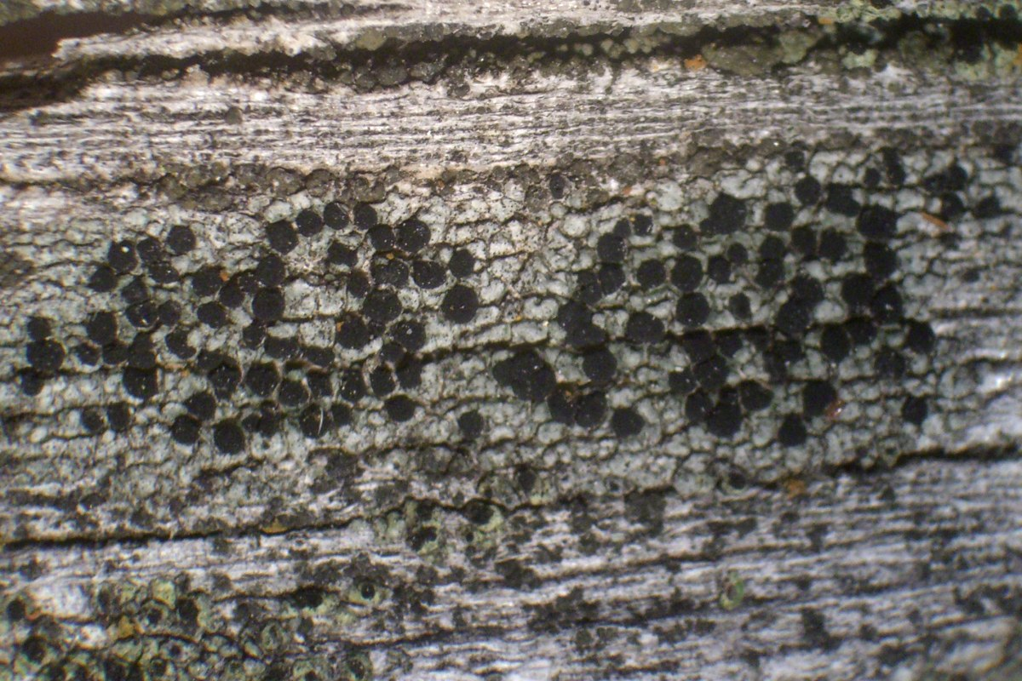
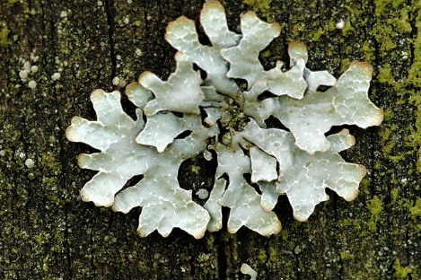
Lišejníky jako bioindikátory
Tolerance ke znečištění SO₂
Buellia punctata (buelie tečkovaná)
Tolerantní druh
Parmelia sulcata (terčovka brázditá)
Málo citlivá

Slide 25
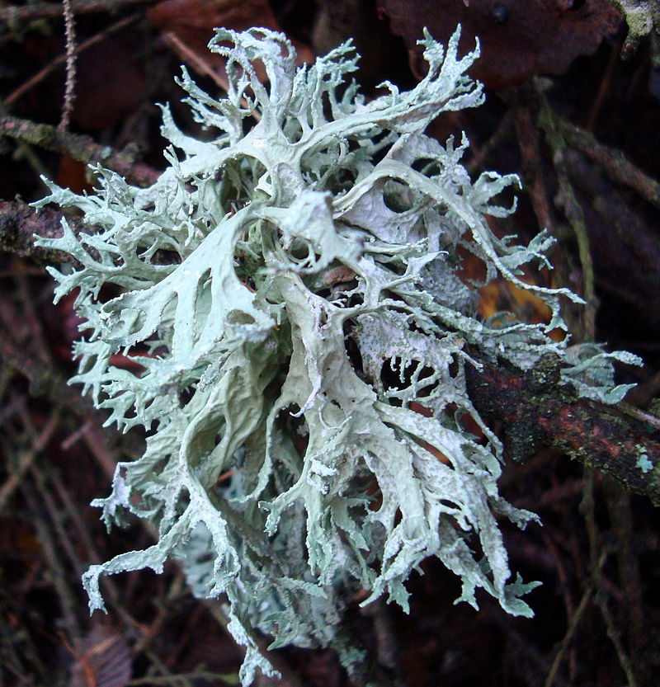
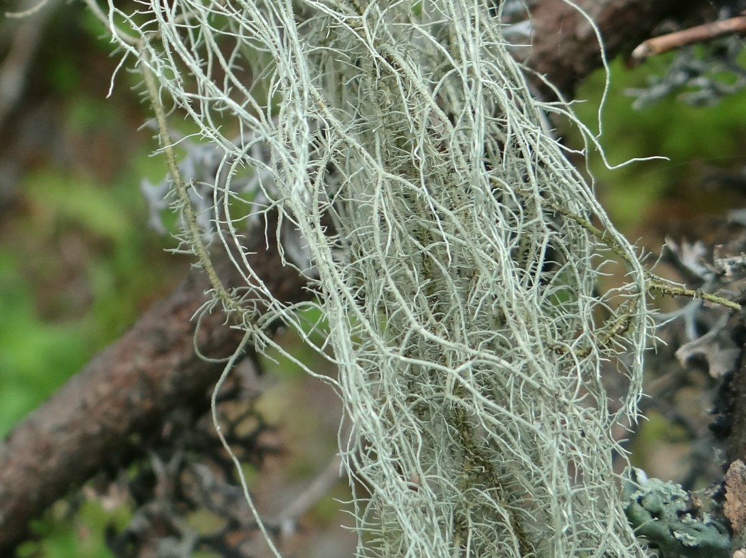
Lišejníky jako bioindikátory
Tolerance ke znečištění SO₂
Evernia prunastri (větvičník slívový)
Středně citlivý
Usnea filipendula (provazovka obecná)
Velmi citlivý

Slide 26
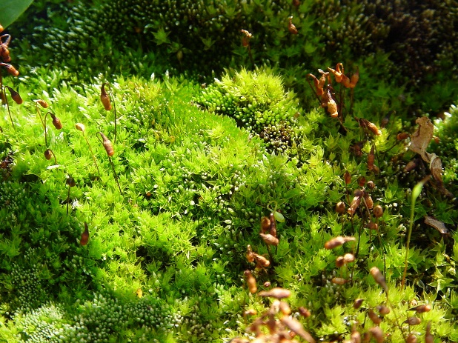
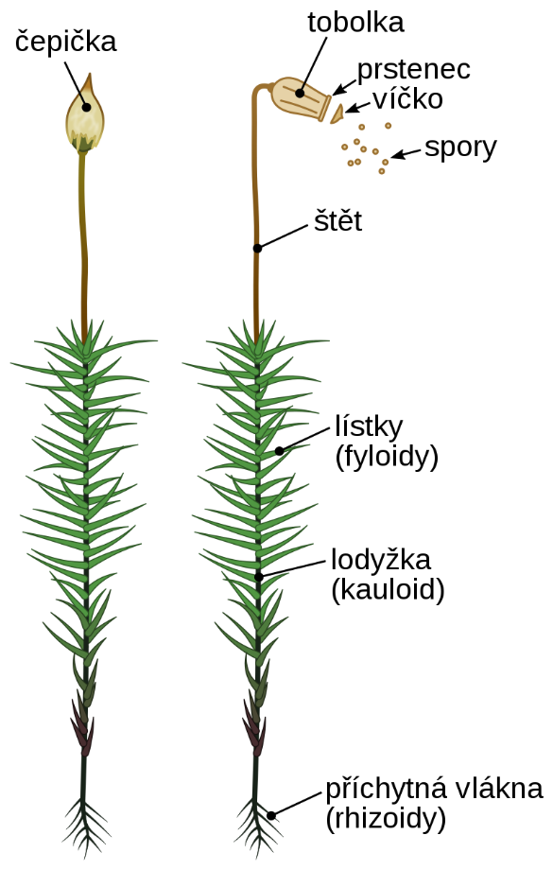
Mechorosty jako bioindikátory
Mechorosty nemají kořeny → není filtrace půdou → korelace obsahu látek v atmosféře a v pletivech
Při známé účinnosti mechu přijímat prvky z atmosférické depozice lze na základě obsahu prvku v mechu a znalosti ročního přírůstku biomasy odhadnout i absolutní hodnoty průměrného spadu prvků
živé části mechu jsou max. tříleté → analýza příslušných koncových segmentů lodyžek → průměrné jedno, dvou nebo tříleté úrovně spadu prvků v místě růstu
Celoevropský biomonitoring (např. UN/ECE ICP-Vegetation). Od 1990/1991 v pětiletých cyklech v ČR biomonitoring aktuální úrovně atmosférické depozice prvků → obsah prvku v mechu násobený příslušným koeficientem → odhad průměrné roční depozice daného prvku v místě růstu analyzovaného mechu

Slide 27
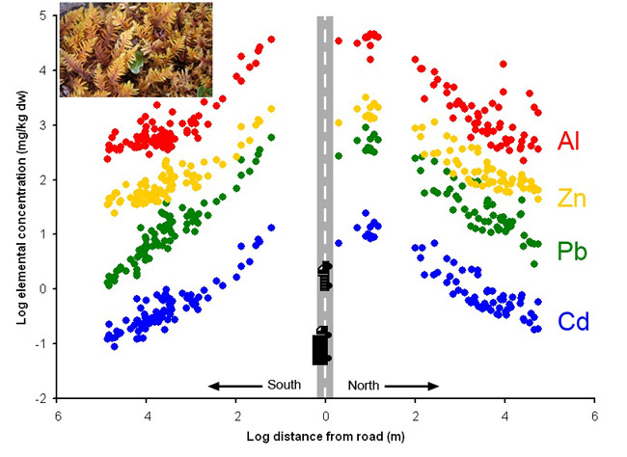
Mechorosty jako bioindikátory
Vztah mezi koncentrací kovů v pletivech mechů a vzdáleností od hlavní silnice (Aljaška, USA)
Notes:
Figure 3: Relationship of elemental concentration within moss tissue (inset is Hylocomium splendens) to distance from the road in Alaska, USA
Each element is represented by a different set of colored dots (red, Aluminum; yellow, Zinc; green, Lead; blue, Cadmium). The greatest concentration of each element occurred close to the road and declined with distance from the road, demonstrating a marked impact of overland transport of mined ore on the biota.
As an example, Hasselbach et al. (2005) used the moss Hylocomium splendens as an environmental indicator of heavy metals in the remote tundra ecosystem of northwestern Alaska. Here, mineral ore is mined from Red Dog Mine, the world's largest producer of zinc (Zn), and is trucked along a solitary road (~75 km in length) to storage facilities on the Chukchi Sea. Hasselbach and her colleagues examined whether this overland transport was affecting the surrounding terrestrial biota. Heavy metal content within moss tissue was compared at varying distances from the road (Figure 3). Metal concentrations in moss tissue were greatest adjacent to the haul road and decreased with distance, thus validating the hypothesis that overland transport was indeed altering the surrounding environment. In this example, lichens were used as biomonitors, using the quantitative measurement of metal concentrations within individual lichens.

Slide 28
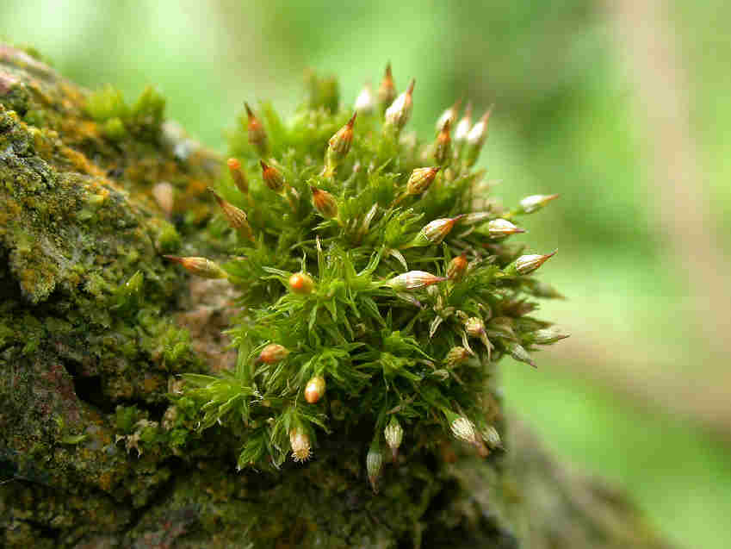
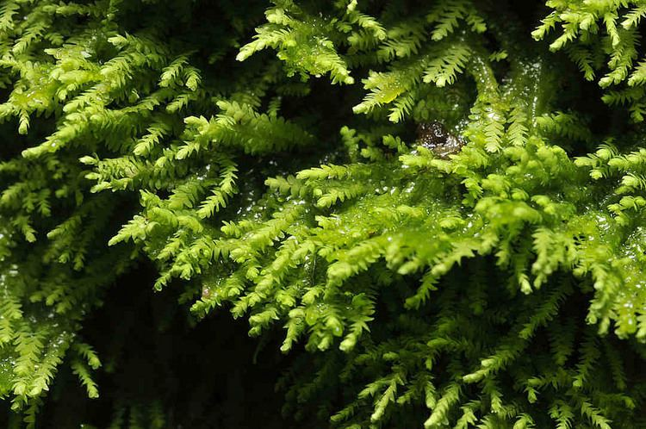
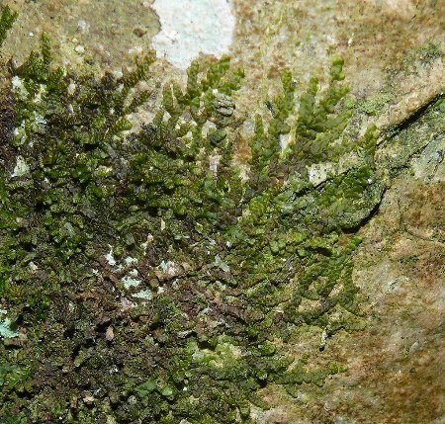
Mechorosty jako bioindikátory
Kromě kovů citlivé vůči oxidům síry, dusíku a halogenovodíkům (látky znečišťující ovzduší)
Nejcitlivější k tomuto typu znečištění jsou epifyty – játrovky čeledi rožeňkovitých (Lejeuneaceae) a kovancovitých (Frullaniaceae) a mechy z čeledi šurpkovitých (Orthotrichaceae)
2. pol. 20. st. drastický ústup epifytických druhů, zejm. S a Z pohraničí; posledních 10–20 let postupný návrat
Orthotrichum patens (šurpek otevřený)
Játrovka z čeledi rožeňkovitých
Zařazení do systému:
Říše: Plantae
Nadoddělení: Bryophyta sensu lato
Oddělení: Marchantiophyta (játrovky)
Říše: Plantae
Nadoddělení: Bryophyta sensu lato
Oddělení: Bryophyta (mechy)
Játrovka z čeledi kovancovitých

Slide 29
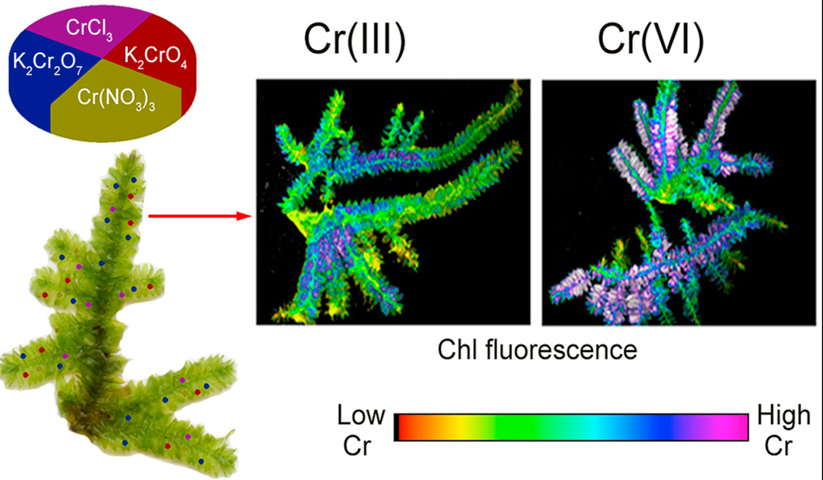

Slide 30
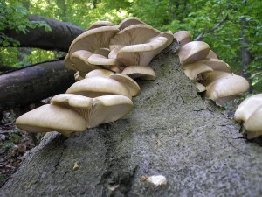
Houby jako bioindikátory
Těžké kovy a radioaktivní látky
A) Saprofytické houby
  Živí se látkami z odumřelých těl rostlin a živočichů
  Velmi citlivé na přítomnost těžkých kovů (Cu, Pb, Hg, Cd, …)
  Těžké kovy se vážou na povrch houbových vláken, ale i v buňkách
  Význam má pH prostředí, vlhkost a geologický podklad
  Obsah těžkých kovů vyšší v klobouku než ve třeni
B) „Kloboukaté“ houby
nejbohatším zdrojem As, Cu – bedla vysoká (Macrolepia procera) , a holubinky (Russula spp.)
Cd – muchomůrka růžovka (Amanita rubescens)
Cr – hřib smrkový (Boletus edulis), suchohřib hnědý (Xerocormus badius)
Hg - hřib smrkový (Boletus edulis), muchomůrka růžovka (Amanita rubescens)
Zn - holubinky (Russula spp.)
Ni, Pb, Mn – lištička pomerančová (Hygrophoropsis aurantiaca)

Slide 31
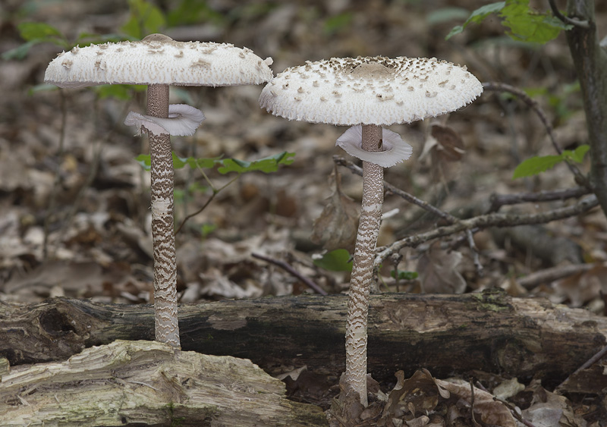
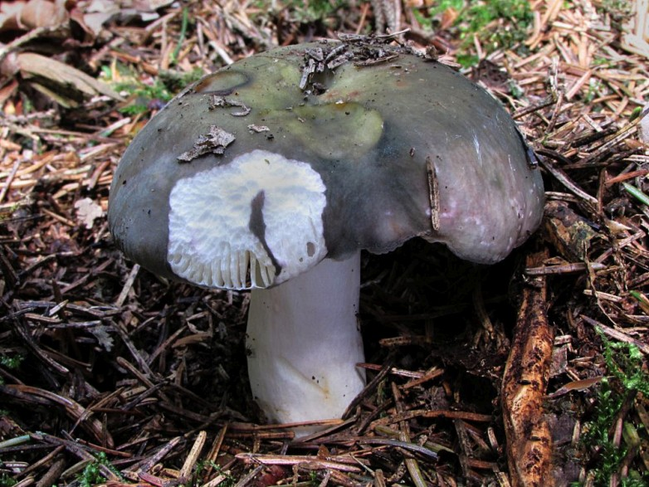
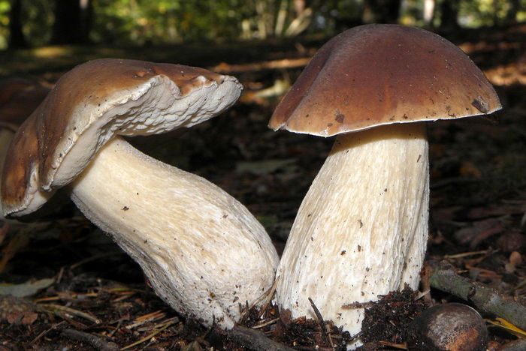
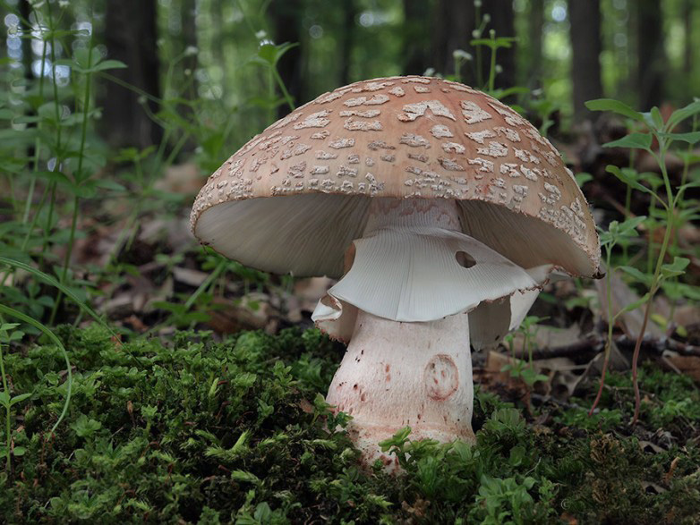
Bedla vysoká – As, Cu
Holubinky – As, Cu, Zn
Hřib smrkový – Cr, Hg
Muchomůrka růžovka – Cd, Hg

Slide 32
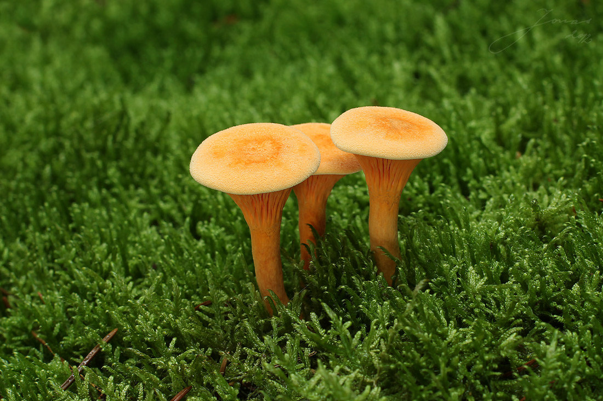
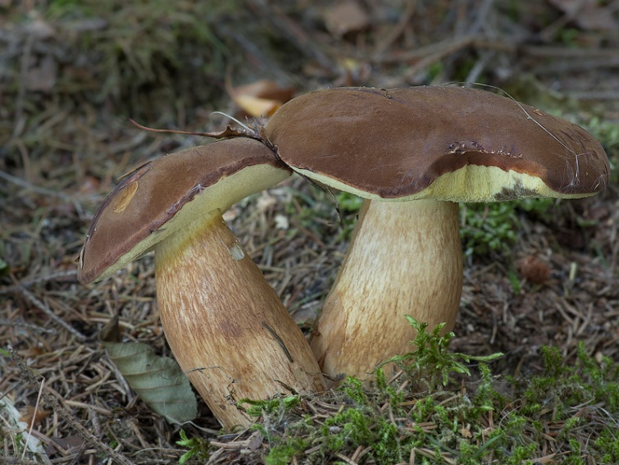
lištička pomerančová – Ni, Pb, Mn
Suchohřib hnědý – Cr
Zařazení do systému:
Říše: Fungi
Oddělení: Basidiomycota (stopkovýtrusné houby)

Slide 33

Klouzek kravský (velmi citlivý ke znečištění ovzduší)

Slide 34
Houby jako bioindikátory
C) Dřevokazné houby
mají obsah těžkých kovů je v plodnicích nižší a homogennější (existence přirozených bariér – půda--kořeny, dřevo--mycelium)
Indikátory přirozenosti lesa
Lze použít jako bioindikátory i ve velmi znečištěných oblastech (tolerují SO_{x} a NO_{x})
Laboratoř biochemie dřevokazných hub (Mikrobiologický ústav AVČR): dlouhodobé sledování Šumava a Praha (obsah kovů v plodnicích dřevokazných hub):
  troudnatec pásovaný (Fomitopsis pinicola)
  síťkovec dubový (Dadalea quercina)
  pevník chlupatý (Stereum hirsutum)
  ucho jidášovo (Hirneola auricula – judae)
  klanolístka obecná (Schizophyllum commune)
v 80. letech v těchto druzích objeveno velké množství radionuklidů (Cs, Pb) z místní automobilové dopravy, a Cd, Al, Cu, Be (spalování minerálních olejů, odpadů a nekvalitního uhlí)
Notes:
Oxidy síry a dusíku (Sox, Nox)

Slide 35



Troudnatec pásovaný
Síťkovec dubový
Pevník chlupatý

Slide 36


Klanolístka obecná
Ucho jidášovo
Zařazení do systému:
Říše: Fungi (houby)
Oddělení: Basidiomycota (stopkovýtrusné)

Slide 37

Cévnaté rostliny jako bioindikátory
Jsou snadno určitelné, viditelné a díky své nepohyblivosti mají stálé stanoviště
Podle místa výskytu a celkového stavu rostliny lze určit např. složení půdy a přibližný obsah látek v ní obsažený, znečištění ovzduší či vývoj osídlení
Rostlinné biologické testy často citlivější než jiné dostupné systémy
druhy mimořádně odolné fungují jako akumulátory (tj. rostliny, které hromadí velké množství škodlivin, aniž by byly poškozovány)
Sledují se koncentrace PCB (polychlorované bifenyly), PAH (polycyklické aromatické uhlovodíky), rizikové prvky, chloridy, dusičnany, dusitany a močovina
vyhodnocovány transfery mezi jednotlivými složkami životního prostředí a mezi jednotlivými články potravních řetězců biotických indikačních systémů
Zařazení do systému:
Říše: Plantae (rostliny)
Podříše: Tracheophyta (cévnaté rostliny)
(Oddělení: Magnoliophyta (krytosemenné rostliny))
Petunie, indikátor znečištění oxidy dusíku a fytogenním smogem (peroxiacetylnitrát, ozón)

Slide 38



Cévnaté rostliny jako bioindikátory
A) Rostliny kulturní
Mají vztah k příslušným lokalitám – hodnocení úrovně znečištění běžných ekosystémů
Pšenice, olejniny (řepka, slunečnice, hořčice), vojtěška
B) Travní porosty
jako součást potravního řetězce

Slide 39




Cévnaté rostliny jako bioindikátory
C) Rostliny rumištní
Hodnocení starých zátěží
Stanoviště ovlivněná lidskou činností (znečištění, extrémní teploty, sešlapávání, nedostatek vody, zvýšený obsah chemických látek, zejm. N)
Kopřiva dvoudomá (Urtica dioica)
rmen rolní (Anthemis arvensis)
svlačec rolní (Convolvulus arvensis)
lebeda rozkladitá (Atriplex patula) (skládky)

Slide 40

Cévnaté rostliny jako bioindikátory
D) Pyl
Odolnost a variabilita – indikátor změn prostředí na dlouhodobé bázi (palynologie)
K základním složkám plástového pylu patří voda, celulóza, cukry, sporopolenin, bílkoviny a lipidy.
S jejich obsahem souvisí akumulace PCB (polychlorované bifenyly)
vhodný pro monitoring kontaminace lokality o ploše asi 70 km²
Díky neustálé tvorbě nového pylu je tato matrice schopna zachytit akutní kontaminaci dané lokality PCB
Notes:
Studium pylu je důležité pro rostlinou taxonomii, archeologii, alergologii, ale hlavně pro poznání vývoje vegetace v minulosti, biostratigrafii a rekonstrukci životního prostředí v geologii a paleoekologii. Pylový záznam je důležitý pro paleoklimatické rekonstrukce, kdy se změny vegetace projevují ve změnách pylového spektra (Robetrs 1998). Pyl je přítomen v sedimentárním záznamu od prekambria po současnost.Rostliny produkují obrovské množství pylu, který se šíří daleko od zdroje. To spolu s velkou odolností pylu a jeho variabilitou představuje vhodný indikátor změn prostředí.

Slide 41


Cévnaté rostliny jako bioindikátory
E) Jehličí
obsahuje poměrně silnou vrstvu epikutikulárního vosku → shromažďování stopových množství organických polutantů
Indikace imisní zátěže je poměrně rychlá, celoroční sledování

Slide 42


Cévnaté rostliny jako bioindikátory
Indikace zvýšeného obsahu dusíku v půdě
Kopřiva dvoudomá
Bez černý

Slide 43


Cévnaté rostliny jako bioindikátory
Indikace sešlapávaných půd
Jitrocel větší
Jílek vytrvalý

Slide 44


Cévnaté rostliny jako bioindikátory
Indikace čistých podzemních a pramenitých vod
Skřípina lesní
Řeřišnice hořká

Slide 45

Bezobratlí jako bioindikátory
Půda
Půdní bezobratlí – hojní, rychlé vzorkování, reagují na narušení půdy a struktury stanovišť
  Žížala obecná (Lumbricus terrestris)
    Bioakumulace těžkých kovů (Cd, Pb)
    Průchod půdy trávicím traktem, pokožka v neustálém kontaktu s půdou
    Tvoří 60 – 80 % celkové půdní biomasy
    Důležitá součást potravního řetězce (ptáci, savci)
Zařazení do systému:
Říše: Animalia (živočichové)
Kmen: Annelida (kroužkovci)
Podkmen: Clitellata (opaskovci)
Třída: Oligochaeta (máloštětinatci)

Slide 46


Bezobratlí jako bioindikátory
Voda
A) Ploštěnci
  Indikátory čistých tekoucích vod, pod kameny
Říše: Animalia (živočichové)
Kmen: Platyhelminthes (ploštěnci)
  Ploštěnka potoční (Dugesia gonocephala) potoky, řeky
  Ploštěnka horská (Crenobia alpina) prameniště

Slide 47


Pít nebo nepít?
Ploštěnka Crenobia alpina

Slide 48


Pít!
delicious

Slide 49

Bezobratlí jako bioindikátory
Voda
B) Kroužkovci
Zařazení do systému:
Říše: Animalia (živočichové)
Kmen: Annelida (kroužkovci)
Podkmen: Clitellata (opaskovci)
Třída: Oligochaeta (máloštětinatci)
Nitěnka obecná (Tubifex tubifex) – indikátor vod silně znečištěných organickými látkami

Slide 50


Bezobratlí jako bioindikátory
Voda
Zařazení do systému:
Říše: Animalia (živočichové)
Kmen: Arthropoda (členovci)
Podkmen: Branchiata (žabernatí)
Třída: Crustacea (korýši)
C) Korýši – indikátory čistých vod
Blešivec potoční (Gammarus fossarum) – povrchové tekoucí vody (potoky, prameniště)
Blešivec studniční (Niphargus aquilex) – podzemní vody, studny

Slide 51
Bezobratlí jako bioindikátory
Voda
D) Hmyz
  Skupina EPT (Ephemeroptera, Plecoptera, Trichoptera) – jepice, pošvatky, chrostíci
    Indikátory čistých a dobře okysličených vod
    Jepičí pásma (druhy seřazeny podle tolerance k antropogenním disturbancím)
    Indexy založené na zastoupení druhů jednotlivých taxonů
  Vážky
    Druhy přirozených (zachovalých) stanovišť / druhy pozměněných, degradovaných stanovišť
    Indikují jak změny vodního, tak i terestrického prostředí
    Lze sbírat jako dospělce
Zařazení do systému:
Říše: Animalia (živočichové)
Kmen: Arthropoda (členovci)
Podkmen: Hexapoda (šestinozí)
Třída: Insecta (hmyz)

Slide 52





Bezobratlí jako bioindikátory
Voda
Skupina EPT
Jepice (Ephemeroptera)
Chrostíci (Trichoptera)
Pošvatky (Plecoptera)

Slide 53

Bezobratlí jako bioindikátory
Voda
Posun ve složení společenstev bezobratlých v závislosti na antropogenním zatížení (snižování průtoku)
Zeleně – taxony citlivé k antropogenním disturbancím (EPT)
Modře – taxony tolerující antropogenní disturbance (jiné než hmyz)
Notes:
Aquatic macroinvertebrates document a shift in community composition related to human-induced water withdrawals.
Bars represent the relative abundance of disturbance-intolerant taxa (green, EPT or Ephemeroptera-Plecoptera-Trichoptera), and disturbance-adapted taxa (blue, non-insects). Line represents water discharge (Q) at each site, which significantly reduces along an intensively managed 36-km section of the Umatilla River, Oregon, USA. Disturbance-intolerant EPT taxa markedly decline following an 85% reduction of stream flow (far right bar). Accordingly, disturbance-adapted non-insects thrive and increase under stressed conditions.

Slide 54
Bezobratlí jako bioindikátory
Voda

Slide 55


Vážky jako bioindikátory
Proč jsou vážky ideálními bioindikátory?
  Obojživelný způsob života (larvy vodní, dospělci terestričtí)
  Vysoce citlivé na změny vodního i terestrického prostředí – reagují změnami abundance a druhového složení
  Známá a vyřešená taxonomie
  Biotopy snadno lokalizovatelné
  Relativně dlouhověké
  Dospělci nápadní, denní aktivita
  Biotopové nároky dobře známé
  Neinvazivní metody sběru
  ⇒ Informace o kvalitě biotopu a o stavu hůře sbíratelných taxonů (např. vodních)

Slide 56
Vážky jako bioindikátory
Biotický index (Dragonfly Biotic Index, DBI)
  spojuje 3 subindexy – rozšíření, riziko vyhynutí, citlivost ke změnám prostředí, každý nabývá hodnoty 0–3
  Celkem tedy DBI daného druhu nabývá hodnot 0–9
  DBI = 0 mají druhy široce rozšířené, generalisté, tolerantní ke změnám prostředí (0 + 0 + 0)
  DBI = 9 mají vzácné druhy, citlivé ke změnám prostředí, specialisté (3 + 3 + 3)
  Pomocí indexu lze porovnat sladkovodní biotopy z hlediska zachovalosti nebo sledovat dlouhodobé změny (celkový součet DBI všech druhů na lokalitě vážený počtem druhů)

Slide 57




Vážky jako bioindikátory - DBI
Šídlo královské (Anax imperator)
DBI = 0, široce rozšířený druh, všechny typy stojatých vod
Šídlatka páskovaná (Lestes sponsa)
DBI = 0, široce rozšířený druh, všechny typy stojatých vod

Slide 58



Vážky jako bioindikátory
Šídlatka velkoskvrnná (Lestes macrostigma)
DBI = 8, indikátor zasolených stanovišť

Slide 59



Vážky jako bioindikátory
Vážka temnoskvrnná (Leucorrhinia rubicunda)
DBI = 8, rašelinné biotopy

Slide 60



Vážky jako bioindikátory
Šídlo horské (Aeshna caerulea)
DBI = 9, horská vrchoviště Krkonoš, Šumavy, glaciální relikt

Slide 61



Vážky jako bioindikátory
Šidélko lesklé (Nehalennia speciosa)
DBI = 9, rašeliniště, slatiniště, jediná lokalita výskytu v ČR (slatiniště Kramářka)

Slide 62



Vážky jako bioindikátory
Šidélko jarní (Coenagrion lunulatum)
DBI = 9, menší mezotrofní extenzivně využívané rybníčky

Slide 63



Vážky jako bioindikátory
Vážka rumělková (Sympetrum depressiusculum)
DBI = 8, podmáčené nivní louky, extenzivně využívané rybníky

Slide 64








DBI = 0
DBI = 3
DBI = 0
DBI = 0
DBI = 8
DBI = 9
DBI = 6
DBI_{sum} = 3
DBI_{mean} = 0.75
DBI_{sum} = 23
DBI_{mean} = 7.6

Slide 65


Vážky jako bioindikátory
Indikace míry degradace tropického deštného lesa
  Založeno na rozdílných biotopových nárocích obou podřádů
  Zygoptera (stejnokřídlice, „šidélka“) – sedavé druhy, drobné tělo, křídla skládají, citlivé k přehřívání
  Anisoptera (různokřídlice, „vážky“) – letci, druhy otevřených stanovišť, potřebují teplo a prostor
  ⇒ Poměr Zygoptera/Anisoptera se bude s rostoucí mírou odlesňování snižovat… ?
Podřád: Zygoptera
Podřád: Anisoptera

Slide 66


Vážky jako bioindikátory
1 – Primární les
3 – Sekundární les

Slide 67


Vážky jako bioindikátory
4 – pastvina/zemědělská plocha s okrajovou zónou lesa
5 – bezlesí

Slide 68



Vážky jako bioindikátory
Zygoptera/Anisoptera
  1 – primární les
  2 – mírně degradovaný primární les
  3 – sekundární les
  4 – pastvina, zemědělská plocha s okrajovou zónou lesa
  5 – bezlesí
  Nevychází signifikantní trend – ALE!

Slide 69


Vážky jako bioindikátory
Existují rozdíly v nárocích v rámci jednotlivých čeledí:
Dvě největší čeledi, Coenagrionidae (šidélkovití, Zygoptera) a Libellulidae (vážkovití, Anisoptera) zahrnují druhy s velkou migrační kapacitou, které dominují v otevřených nezastíněných biotopech

Slide 70

Funguje poměr Coenagrionidae/ostatní Zygoptera a Libellulidae/ostatní Anisoptera
V praxi se počítá jako:
  počet druhů čeledi Coenagrionidae/počet ostatních druhů z podtřídy Zygoptera
  Počet druhů z čeledi Libellulidae/počet ostatních druhů z podtřídy Anisoptera
Šigutová, H., Šipoš, J., & Dolný, A. (2019). A novel approach involving the use of Odonata as indicators of tropical forest degradation: When family matters. Ecological Indicators, 104, 229-236.

Slide 71




Obratlovci jako bioindikátory
Ryby
Bioakumulace škodlivých látek – použitelnost k analýze kontaminace vod PCB, PAH
Pomalý růst – dlouhodobé zatížení
Štika obecná (Esox lucius)
Pstruh duhový (Onkorhynchus mykkis)
Jelec tloušť (Leuciscus cephalus)
Cejn velký (Abramis brama)
Zařazení do systému:
Říše: Animalia
Kmen: Chordata (strunatci)
Podkmen: Vertebrata (obratlovci)
Nadtřída: Osteichthyes (Ryby)

Slide 72


Obratlovci jako bioindikátory
Obojživelníci
Ovlivnění z akvatického i terestrického prostředí
Sleduje se morfologie (malformace) dospělců i larev (pulců) – kontaminace těžkými kovy, pesticidy a dalšími látkami (PCB, CFC)
Sledují se změny výskytu (úbytek) jednotlivých druhů
Zařazení do systému:
Říše: Animalia
Kmen: Chordata (strunatci)
Podkmen: Vertebrata (obratlovci)
Třída: Amphibia (obojživelníci)
Notes:
Chlorofluorocarbons (CFCs)

Slide 73

Obratlovci jako bioindikátory
Ptáci
Zařazení do systému:
Říše: Animalia
Kmen: Chordata (strunatci)
Podkmen: Vertebrata (obratlovci)
Třída: Aves (Ptáci)
Zemědělská krajina
  Semenožravé druhy, dravci
  Bažant obecný (Phaseanus colchicus)
  Sokol stěhovavý (Falco peregrinus)
Vodní prostředí
  Bioakumulace PCB, PAU, na souši i ve vodě – transfer polutantů do terestrických ekosystémů
  Dospělci, obsah xenobiotik v nevylíhlých vejcích
  Volavka popelavá (Ardea cinerea)
  Roháč velký (Podiceps cristatus)
  Husa velká (Anser anser)
  Kachna divoká (Anas platyrhynchos)
  Racek chechtavý (Larus ridibundus)
  Lyska černá (Fulica atra)
  Orlovec říční (Pandion haliaetus)

Slide 74

Obratlovci jako bioindikátory
Ptáci
Orlovec říční

Slide 75
Obratlovci jako bioindikátory
Savci
Zařazení do systému:
Říše: Animalia
Kmen: Chordata (strunatci)
Podkmen: Vertebrata (obratlovci)
Třída: Mammalia (savci)
Využíváni zejména drobní zemní savci
Kontaminace agrárních ekosystémů, sledování koncentrace xenobiotik v kůži, svalovině a játrech (příp. trávicí soustavě)
Na základě zhodnocení typu stravy vybraných druhů a obsahu lipidů v kůži a ve tkáních byly vybrány následující druhy drobných zemních savců:
  hraboš polní (Microtus arvalis)
  norník rudý (Clethrionomys glareolus)
  myšice lesní (Apodemus flavicollis)
  myšice křovinná (Apodemus sylvaticus)
Notes:
Koncentrace kongenerů PCB byla sledována v kůži, svalovině a játrech drobných zemních savců, případně v jejich celé trávicí soustavě.

Slide 76




Obratlovci jako bioindikátory
Savci
Norník rudý
Hraboš polní
Myšice křovinná
Myšice lesní

Slide 77
Literatura
Carignan, V. & M.-C. Villard. Selecting indicator species to monitor ecological integrity: A review. Environmental Monitoring and Assessment 78, 45–61 (2002).
Hasselbach, L. et al. Spatial patterns of cadmium and lead deposition on and adjacent to National Park Service lands in the vicinity of Red Dog Mine, Alaska. Science of the Total Environment 348, 211–230 (2005).
Iwama, G. K. et al. Heat shock protein expression in fish. Reviews in Fish Biology and Fisheries 8, 35–56 (1998).
Miller, S. W. et al. Resistance and resilience of macroinvertebrates to irrigation water withdrawals. Freshwater Biology 52, 2494–2510 (2007).
Rainio, J. & Niemelä, J. Ground beetles (Coleoptera: Carabidae) as bioindicators. Biodiversity and Conservation 12, 487–506 (2003).
Rosenberg, D. M. & Resh, V. H. Freshwater Biomonitoring and Benthic Macroinvertebrates. New York, NY: Chapman and Hall, 1992.
Tanabe, S. & Subramanian, A. Bioindicators of POPs: Monitoring in Developing Countries. Kyoto, Japan: Kyoto University Press, 2006.
Skalka, M. Lišejníky jako bioindikátory. Živa 3, 107 (2004).

